Slide 1
Современная антикоррупционная политика Казахстана
г. Нур-Султан, 2019 г.

Slide 2
Антикоррупционная стратегия Казахстана на 2015-2025 годы
Цели
сокращение
масштабов
коррупции
прозрачность
деятельности
госорганов и
Правительства
открытость
квазигосударственного
и частного секторов

Slide 3
Антикоррупционная стратегия Казахстана на 2015-2025 годы
Ключевые направления противодействия коррупции
1
4
государственная служба
общественный контроль
судебные и
правоохранительные
органы
2
5
прозрачность
государственных процедур
3
6
квазигосударственный
и частный сектора
антикоррупционная
культура
7
международное
сотрудничество

Slide 4
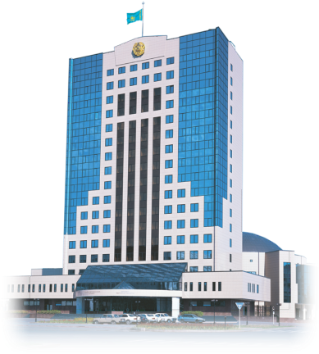
Агентство по делам государственной службы и противодействию коррупции
МИССИЯ:
реализация единой политики в сферах
госслужбы, противодействия коррупции,
контроля за качеством оказания госуслуг
ЗАДАЧИ:
разработка политики в названных сферах
координация деятельности госорганов по вопросам соблюдения законодательства соответствующих сфер
формирование антикоррупционной культуры и системы предупреждения коррупции

Slide 5
Комплексный подход в противодействии коррупции
ПРИНЯТО
«О ПРОТИВОДЕЙСТВИИ
60
КОРРУПЦИИ»
«ОБ ОБЩЕСТВЕННЫХ
СОВЕТАХ»
ЗАКОНОВ
«О ГОСУДАРСТВЕННОЙ
СЛУЖБЕ»
ПОЛОЖЕНИЯ КАЖДОГО ЗАКОНА НАПРАВЛЕНЫ НА МИНИМИЗАЦИЮ КОРРУПЦИОННЫХ РИСКОВ
«О ДОСТУПЕ
К ИНФОРМАЦИИ»
…….

Slide 6
Закон «О противодействии коррупции»
ВВЕДЕНО НОВОЕ ПОНЯТИЕ КОРРУПЦИИ
В СООТВЕТСТВИИ С КОНВЕНЦИЕЙ
ООН ПРОТИВ КОРРУПЦИИ
ЗАКРЕПЛЕНЫ ПРАВА И ОБЯЗАННОСТИ
АНТИКОРРУПЦИОННОЙ СЛУЖБЫ
РАБОТНИКИ УПРАВЛЕНЧЕСКОГО ЗВЕНА
КВАЗИГОССЕКТОРА ПРИРАВНЕНЫ К ЛИЦАМ,
УПОЛНОМОЧЕННЫМ НА ВЫПОЛНЕНИЕ ГОСФУНКЦИЙ
ВВЕДЕНЫ АНТИКОРРУПЦИОННЫЕ
ОГРАНИЧЕНИЯ В ОТНОШЕНИИ ГОССЛУЖАЩИХ
И РАБОТНИКОВ КВАЗИГОССЕКТОРА

Slide 7
НОВЫЕ ИНСТИТУТЫ ПРЕВЕНЦИИ КОРРУПЦИИ
СМЕЩЕНИЕ АКЦЕНТА С КАРАТЕЛЬНЫХ МЕР НА ПРЕВЕНЦИЮ
Антикоррупционный
мониторинг
Антикоррупционные
ограничения и стандарты
Анализ коррупционных рисков
Меры финансового
контроля
Антикоррупционное
просвещение

Slide 8
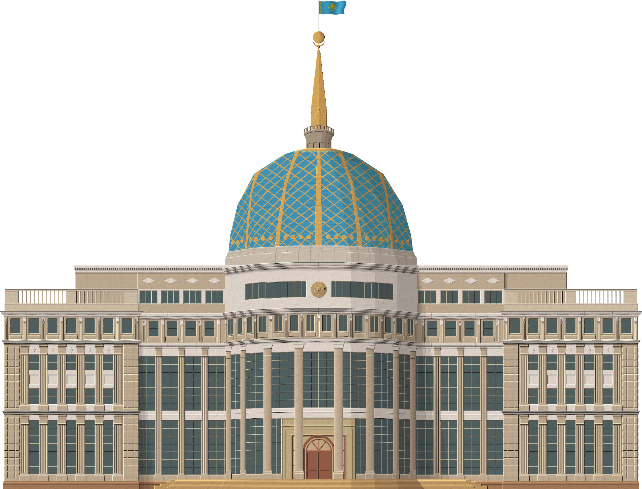
Национальный доклад о противодействии коррупции
НАЦКОМПАНИИ
НПО
ГОСОРГАНЫ
РЕЗУЛЬТАТЫ ДЕЯТЕЛЬНОСТИ
СУБЪЕКТОВ ПРОТИВОДЕЙСТВИЯ КОРРУПЦИИ
ОБЩЕСТВЕННЫЕ
ОБЪЕДИНЕНИЯ
ПОЛИТИЧЕСКИЕ ПАРТИИ

Slide 9
ЗАКОН:
ГОССЛУЖАЩИМ
запрещено
принимать подарки

Slide 10
ЕСЛИ
7
Необходимо передать
в течение
дней
Комитет государственного имущества МФ РК
ПОДАРОК
получен в ходе
официальных встреч
2
ЕСЛИ
Свыше:
Уголовная (расценивается как взятка)
ПОДАРОК
ответственность
НЕ ПЕРЕДАН
В СРОК
До:
дисциплинарная или административная
5 050 тенге
МРП

Slide 11
Поощрение за сообщение о фактах коррупции
₸
МРП
по особо тяжким
коррупционным преступлениям
100
252 500
по тяжким
коррупционным преступлениям
70
176 750
по коррупционным преступлениям средней тяжести
50
126 250
по коррупционным преступлениям небольшой тяжести
40
101 000
по административным делам о коррупционных правонарушениях
30
75 750
За 2018 год поощрено 185 лиц на общую сумму 27,3 млн. тенге.
За два месяца текущего года поощрено 29 лиц на общую сумму 4,5 млн. тенге.

Slide 12
Совместная работа со стратегическими партнерами

Slide 13
Реформирование госуслуг
Электронное правительство
Мобильное правительство
Госкорпорация «Правительство для граждан»
Совершенствование стандартов и
регламентов
госуслуг
Повышение качества госуслуг – залог минимизации коррупции

Slide 14
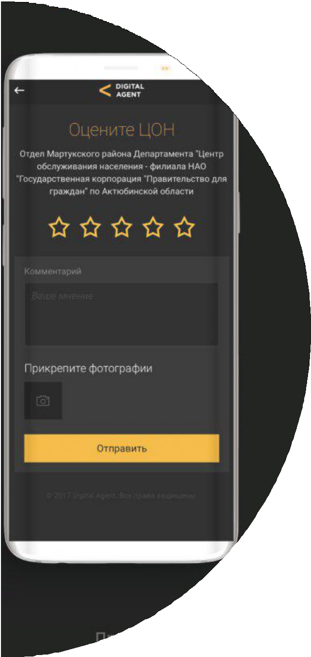
МОБИЛЬНОЕ ПРИЛОЖЕНИЕ
Оценка качества госуслуг
в режиме реального времени
Оперативное решение проблем граждан
при получении госуслуг

Slide 15
ЦИФРОВИЗАЦИЯ
Реинжиниринг бизнес-процессов и креативные решения
7
Электронный
документооборот
Внедрены ID-карты –
в 2019 будут введены во всех госорганах
Дистанционные собеседования
при проведении конкурсов в центральный аппарат Агентства
Модернизирована
ИС «Е-қызмет»
Оптимизация бизнес-процессов
Сокращение внутренней отчетности в 5 раз

Slide 16
Информация со стороны граждан
Устранение коррупционных рисков
Решено свыше 2200 обращений:
- ремонт дорог
- вопросы ЖКХ и др.
Повышение качества работы
о неудовлетворительной работе акиматов по благоустройству социально-значимых объектов

Slide 17
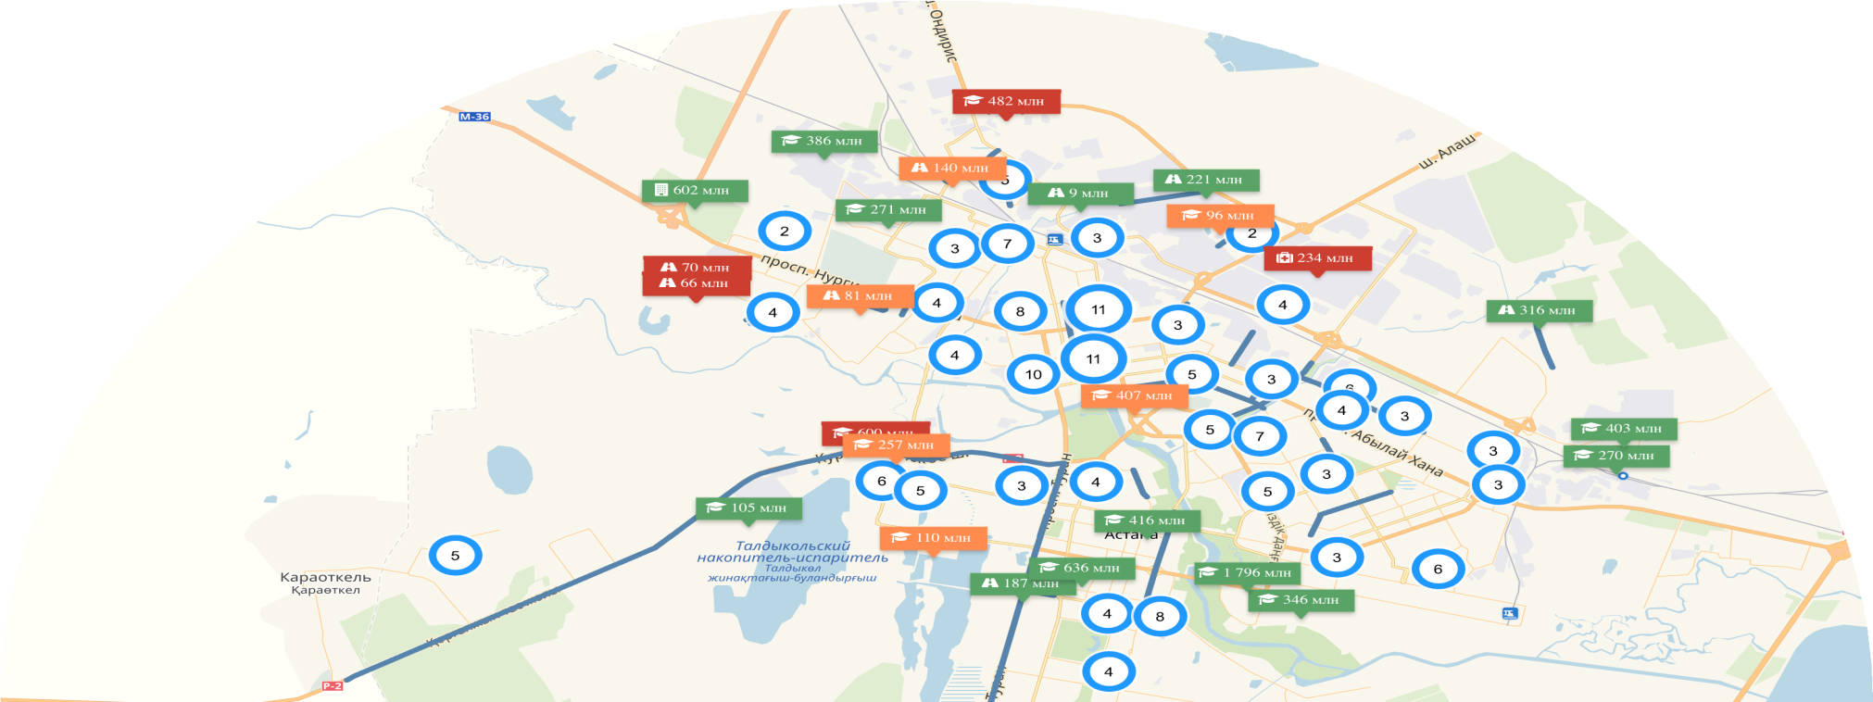
«Интерактивная карта общественного контроля в Астане» 2019: внедрение в других крупных городах страны
Граждане могут направлять запросы и жалобы 24/7
Возможность получения обратной связи
Сведения о бюджетах социальных объектов
Выявление коррупционных рисков
Посольство Королевства Нидерландов
в Казахстане

Slide 18
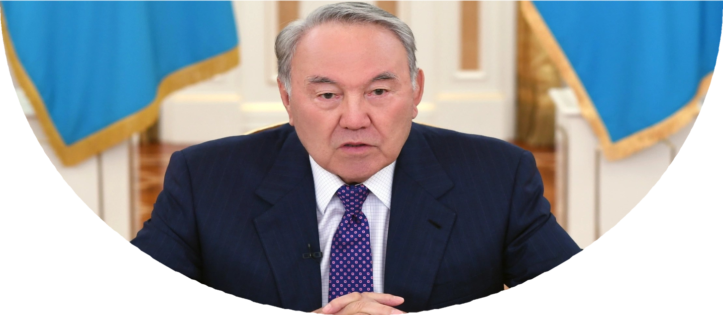
Указом Первого Президента
Первые руководители самостоятельно определяют штатную численность и структуру органа, высвободившиеся средства могут направлять на повышение заработной платы
Требуются системные меры по оптимизации затрат и экономии средств
Результаты реформ в других странах:
в США, Малайзии и Южной Корее в течение 7-10 лет

Slide 19
Оптимизация служебных
помещений
Анализ площадей 7,5 тысяч государственных учреждений:
Возможность передачи в аренду свыше
160 тыс. кв.м.
Снижение административных расходов

Slide 20
Оптимизация штатной численности
и организационной структуры
в Агентстве
Центральный аппарат сокращен на 30%, в 2019 году – до 40%
Территориальные департаменты на 20%, в 2019 году – до 30%
Централизованы кадровые процессы, юридические службы и госзакупки
Баланс соотношения между руководящим и исполнительским звеном
Надбавки для сотрудников
Другие примеры:
трансформация акиматов Нур-Султан и Алматы оптимизационные процессы в Министерстве финансов

Slide 21
Экономия: 525 млн. тенге
оптимизация штатной численности
централизация вспомогательных служб
оптимизация служебных помещений
соблюдение рабочего времени (уход сотрудников в 18.30)
бережливое отношение к государственному имуществу

Slide 22
ПРОЕКТНОЕ УПРАВЛЕНИЕ
«Регионы, свободные от коррупции»
Искоренение бытовой коррупции
Общественный мониторинг деятельности госорганов
Формирование антикоррупционной культуры
Построение безбарьерной среды обслуживания граждан
Проектные офисы в каждом регионе страны Поддержка Агентства и акимов Вовлеченность общественности

Slide 23
АДГСПК Министерство иностранных дел Министерство индустрии и инфраструктурного развития НПП «Атамекен»
«Protecting business and investments»
Более 260 бизнес-проектов свыше 10 трлн. тенге
Защита бизнеса и оказание поддержки в разрешении текущих вопросов
Анализ и устранение системных проблем
Формирование клиентоориентированной культуры
в госорганах по отношению к бизнесу

Slide 24
Повышение доверия граждан
служение народу
доверие, построенное не на чинопочитании, а на
настоящем человеческом уважении

Slide 25
Slide Name
Здоровье госслужащих
28
конец рабочего дня в 18.30
баланс между работой и личной жизнью
активный и здоровый образ жизни

Slide 26
ГОСУДАРСТВЕННЫЕ УСЛУГИ
Требуется редизайн госуслуг по принципу «услуга для человека», а не «человек для услуги»
В 8 раз снижены нарушения при оказании госуслуг за 3 года
741 услуга – востребовано лишь 10%
Увеличение объема оказанных электронных услуг
на 48% за три года
Развитие электронных сервисов -
максимальное удобство для гражданам
Пятикратное сокращещие услуг, оказываемых в бумажной форме
Получение услуг на смартфоне или компьютере

Slide 27
Введение ответственности за незаконное обогащение
Первое
Slide Name 30
Статья 20 Конвенции ООН против коррупции
Логическое продолжение введения всеобщего декларирования доходов в 2020 году
Жесткие меры экономической ответственности позволят подорвать стремление к получению нелегальных доходов
Опыт: Сингапур, Гонконг, Аргентина, Китай, Индия, Малайзия, Литва

Slide 28
Введение института юридических лиц публичного права
Второе
Slide Name 31
самоокупаемые организации
отдельные государственные функции
принципы корпоративного управления
специальный правовой статус в условиях конкуренции
Грузия – службы доходов (позиционируются как личные налоговые советники) Азербайджан – центры патента и товарных знаков, аккредитации, институты стандартизации, метрологии
Испания – центры по вопросам строительства
Турция – центры по вопросам прав собственности, надзорных функций в инфраструктуре
Результат:
снижение коррупционных рисков
реальная клиентоориентированность госуслуг
от проверок госорганов к оказанию помощи бизнесу и населению
улучшение бизнес-климата
Проработка совместно с НПП «Атамекен»

Slide 29
Антикоррупционная экспертиза
законодательства
Третье
Slide Name 32
Антикоррупционная экспертиза по всем проектам НПА
Отбор квалифицированных специалистов
Реализация рекомендаций экспертов должно стать
Обязательным
Координирующая роль Агентства
Рассматривается в Парламенте

Slide 30
Введение «Integrity check» –
проверки на добропорядочность
Четвертое
Slide Name 33
Чистота собственных рядов - фундаментальный принцип работы Агентства
Специальные проверки на коррупционную устойчивость – внутренняя безопасность
В перспективе распространение опыта во всех правоохранительных органах

Slide 31
Изменение механизма поощрения граждан за сообщения о фактах коррупции
Пятое
Slide Name 34
Сейчас:
Вознаграждение за подтвердившиеся факты коррупции
Максимально возможная выплата – 240 тысяч тенге
(в случаях особо тяжких коррупционных преступлений)
Предлагается:
Дифференциация вознаграждения в процентах от суммы взятки или хищения, которое удалось раскрыть
Опыт:
в Канаде и США –10% и 30% от суммы назначенного штрафа в Южной Корее – до 10%, но не более 200 тысяч долларов

Slide 32
Расширение перечня субъектов
коррупции
Шестое
Сейчас:
Только высшее руководство квазигосударственных организаций подпадает под действие антикоррупционного законодательства
Slide Name 35
Предлагается:
Включить работников квазигосударственного ссектора в сфере закупок, реализации госпрограмм и проектов, финансируемых из госбюджета
Инициация соответствующих законодательных поправок
Усиление принципов неотвратимости наказания

Slide 33
Call-центра
Агентства
1424
Call-центр

Slide 34
Благодарю
за внимание!
г. Нур-Султан, 2019 г.

